Slide 1
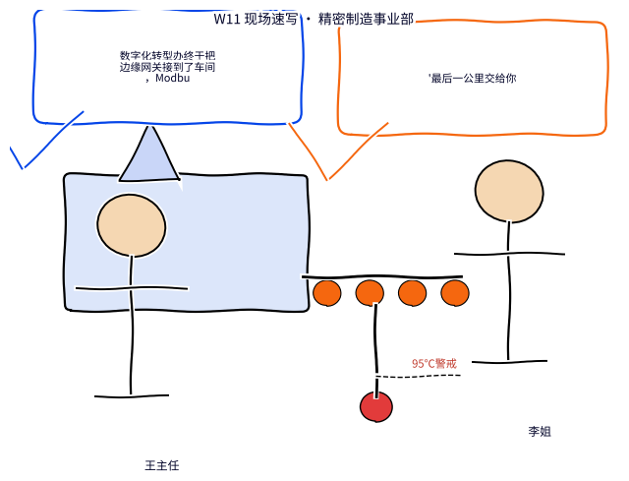
Python编程基础 · 12周·48课时
W11 · 第22次课
从虚拟设备采数到云端上报
工单 1.5
工业互联网数据采集系统
本节（下）：优化与评价 · 复盘冲刺 + 三层质检
打通“现场→云端”：Modbus定时读PLC、MQTT上报。本地虚拟产线离线可跑；末期复习+项目启动。
重庆两江智造集团 · 双创中心302实训室 · V1重制版（easyslides规范）

Slide 2
安全与合规警示（操作前必读）
1. 上机前确认本工位电源开关与急停位置，确认设备处于安全状态。
2. 涉及接线的操作一律先断电、后验电、再作业，禁止带电插拔。
3. 身体任何部位不进入设备运动/散热区域，长发束起，不佩戴悬垂饰物。
4. 调试程序前先静态检查、再低速小样本试运行，确认无异常后放大规模。
5. 任何不确定或异常情况，立即停止操作并报告指导教师，不擅自处置。
以上任一条违反，本次任务按课程标准「安全规范一票否决」条款记 0 分并中止实训。

Slide 3
课前回顾
RECAP · 课前五分钟
上次课你带走了什么
先测后讲：两道口头快答，答不上就翻回上节
快答 1
本周重点回顾
pymodbus 3.x返回值怎么取数？publish后立刻退出会怎样？
· 网络编程——重点：
提示：回看上节'四要素详解'页
· TCP客户端/服务端模型；MQTT主题与QoS概念；Mod…
上节最容易踩的坑
PDF中文空白：字体未注册
修法：registerFont+setFont
本节（下）：优化与评价——错误复盘 + B/A层冲刺 + 三层质检
本节主线：Modbus寄存器：40001-40005五测点——应用：… / 数值×10定点存储：678=67.8℃——应用：见工单st… / pymodbus：read_holding_registe…
Python编程基础 · V1 · W11-22
02 / 21

Slide 4
学习目标
GOALS & FLOW
这节课结束时，你能做到
目标可测量：及格线/优秀线写在工单上
知识目标
能力目标
素质目标
理解TCP/IP、HTTP、MQTT、Modbus协议的基础概念；掌握Socket编程基本方法；了解工业数据采集的报文结构。
能够完成Modbus连接读取与MQTT消息发布；能够编写完整的工业互联网数据采集系统；代码规范率≥90%。
建立网络通信的调试排障思维（连通性→配置→代码），培养工业现场“协议就是语言”的规范意识。
检验：口头复述+快答2题
检验：工单运行通过+截图
检验：同桌互查代码规范
课堂节奏（80分钟）
1.paho-mqtt…
2.断线重试+异常日志
3.末期复习自测20题…
节奏纪律：讲10分钟必须动手一次；实操环节教师只答疑不代写——卡住先查《报错翻译对照表》，再举手。
Python编程基础 · V1 · W11-22
03 / 21

Slide 5
01
本章聚焦：网络编程——重点： · TCP客户端/服务端模型；MQTT… · 难点：
知识精讲 · 讲透每个概念
01
MQTT主题路由
('MQTT是发布/订阅模型：设备只管往主题发(publish)，…
02
JSON消息含时间戳
("JSON消息带时间戳=数据自带'出生证明'：{dev_id,t…
03
排错三步法
('排错三步法=先物理(ping通吗)→再协议(端口/地址对吗)→…
本章产出：四要素详解页×3 · 图解页×3 · 可跟打代码页×2 · 工单与分层工单各1份
Python编程基础 · V1 · W11-22

Slide 6
知识精讲 · 四要素
KNOWLEDGE B04
B04 MQTT主题路由
定义 → 场景 → 实例 → 误区：一次讲透
定义
使用场景
MQTT=广播电台：主题=频道，发布订阅各取所需
原理：MQTT是发布/订阅模型：设备只管往主题发(publish)，谁关心谁订阅(subscribe)——发送方与接收方互不认识，靠broker中转
一个采集器发布，多个监控端订阅——一对多广播
怎么判断：多设备上报一个平台、平台分组下发：主题按'工厂/车间/设备/属性'分层命名——topic即路由表
应用实例
扩展与误区
publish('device/1/status', json_msg)
逐行看：publish('ljsz/plant1/pump3/temp','78.5') 发布；subscribe('ljsz/plant1/+/temp') 通配符订阅全车间温度——+单层、#多层
误区：主题乱起名难管理——层级命名device/1/status是惯例
进阶：QoS 0最多一次/1至少一次/2恰好一次——告警用QoS1防丢；retain=True保留最后一条，新订阅者秒拿最新值
Python编程基础 · V1 · W11-22
05 / 21

Slide 7
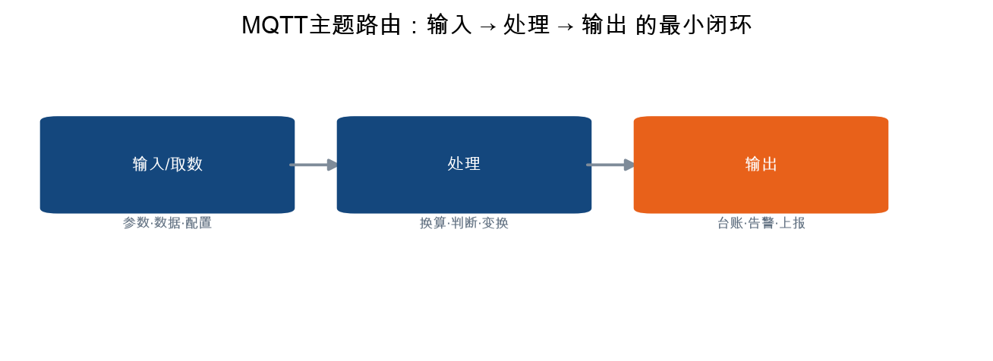
知识精讲 · 图解
VISUAL · B04
MQTT主题路由：一张图看懂
图优先：先看图再回头读代码
四个观察点
1
先想清楚数据从哪来到哪去
2
每一步只做一件事，错了好定位
3
追问：误区：主题乱起名难管理——层级命名device/1/status是惯例
一句话：MQTT=广播电台：主题=频道，发布订阅各取所需
何时用：一个采集器发布，多个监控端订阅——一对多广播
Python编程基础 · V1 · W11-22
06 / 21

Slide 8
知识精讲 · 四要素
KNOWLEDGE B05
B05 JSON消息含时间戳
定义 → 场景 → 实例 → 误区：一次讲透
定义
使用场景
ts时间戳=消息的出生证明——排序追溯全靠它
原理：JSON消息带时间戳=数据自带'出生证明'：{dev_id,temp,ts}三元组——没有ts的数据无法回溯与对账
监控端按时间画曲线/排查先后顺序
怎么判断：一切上报消息必带ts（毫秒时间戳）——离线补传时按ts排序还原真实时序
应用实例
扩展与误区
msg={'id':'DEV-1','ts':time.time(),…}
逐行看：msg={'dev':'P3','temp':78.5,'ts':int(time.time()*1000)} 组消息；json.dumps后publish——消费端按ts去重+排序
误区：靠接收时间排序——网络延迟会歪曲时序，ts放消息体
进阶：时间戳统一毫秒int（跨系统对齐）；进阶ISO8601字符串带时区（'2026-09-28T08:00:00+08:00'）人类可读
Python编程基础 · V1 · W11-22
07 / 21

Slide 9

知识精讲 · 图解
VISUAL · B05
JSON消息含时间戳：一张图看懂
图优先：先看图再回头读代码
四个观察点
1
先想清楚数据从哪来到哪去
2
每一步只做一件事，错了好定位
3
追问：误区：靠接收时间排序——网络延迟会歪曲时序，ts放消息体
一句话：ts时间戳=消息的出生证明——排序追溯全靠它
何时用：监控端按时间画曲线/排查先后顺序
Python编程基础 · V1 · W11-22
08 / 21

Slide 10
知识精讲 · 四要素
KNOWLEDGE B06
B06 排错三步法
定义 → 场景 → 实例 → 误区：一次讲透
定义
使用场景
排错三步=从外到内剥洋葱：ping通→端口通→代码通
原理：排错三步法=先物理(ping通吗)→再协议(端口/地址对吗)→后数据(格式/值对吗)——从底层往上排，别上来就改代码
网络采集故障的分层排查——每层排除再进下一层
怎么判断：采不上数的标准排查序：网线/IP→502端口/寄存器地址→定点倍数/编码——九成故障停在前两层
应用实例
扩展与误区
ping 192.168.x.x → 测502端口 → 查pymodbus报错
逐行看：ping 192.168.1.10 不通查网线；telnet ip 502 拒绝查服务；读到32767明显是定点倍数错——分层定位三分钟见分晓
误区：一上来改代码——先ping再说，80%是网络层的事
进阶：抓包Wireshark过滤modbus/mqtt看真实字节流——终极武器；日志埋点记录每轮采集成败率做趋势监控
Python编程基础 · V1 · W11-22
09 / 21

Slide 11

知识精讲 · 图解
VISUAL · B06
排错三步法：一张图看懂
图优先：先看图再回头读代码
四个观察点
1
先想清楚数据从哪来到哪去
2
每一步只做一件事，错了好定位
3
追问：误区：一上来改代码——先ping再说，80%是网络层的事
一句话：排错三步=从外到内剥洋葱：ping通→端口通→代码通
何时用：网络采集故障的分层排查——每层排除再进下一层
Python编程基础 · V1 · W11-22
10 / 21

Slide 12
02
本章聚焦：网络编程——重点： · TCP客户端/服务端模型；MQTT… · 难点：
技能实操 · 代码跑起来
01
采集+上报
rr = c.read_holding_registers…
02
技能 · 连接虚拟PLC读取寄存器
连接虚拟PLC读取寄存器——应用：见工单starter与教师参考实现
03
技能 · paho-mqtt发布…
paho-mqtt发布JSON消息——应用：见工单starter与…
04
技能 · 异常重试与日志记录
异常重试与日志记录——应用：见工单starter与教师参考实现
05
技能 · 订阅回环验证消息到达
订阅回环验证消息到达——应用：见工单starter与教师参考实现
本章产出：四要素详解页×5 · 图解页×3 · 可跟打代码页×2 · 工单与分层工单各1份
Python编程基础 · V1 · W11-22

Slide 13
技能实操 · 可执行代码
CODE LAB
采集+上报
代码节选 · 依赖工单/starter 上下文（课堂跟打 starter 看完整运行）
代码节选
rr = c.read_holding_registers(address=0, count=5)
vals = rr.registers
data = {n: v/10 for n, v in zip(NAMES[:4], vals[:4])}
payload = json.dumps({"device_id":"DEV-1",
"ts": time.strftime("%H:%M:%S"), "metrics":data},
ensure_ascii=False)
mq.publish("device/1/status", payload)
本段引用工单上下文变量（starter 已备好）——跟打 starter 后取消注释对应行即可复现。
Python编程基础 · V1 · W11-22
12 / 21

Slide 14
避坑指南
DEBUG · 常见报错
报错翻译：程序'说'了什么
报错是程序在说话——先读最后一行，再往上找
报错/现象
为什么会这样
怎么修
连不上PLC
模拟器没启动
先跑虚拟产线--check
数值大10倍
忘了÷10
寄存器定点换算
publish后无消息
立刻退出
sleep 0.3再退
① 读最后一行 报错类型+行号都在这
② 定位变量 NameError=没定义/拼错
③ 最小复现 注释一半再跑，二分找错
Python编程基础 · V1 · W11-22
13 / 21

Slide 15
03
本章聚焦：网络编程——重点： · TCP客户端/服务端模型；MQTT… · 难点：
工单实战 · 按单交付
01
交付清单
按工单步骤逐项打勾
02
及格/优秀线
D/C保底 · B/A冲刺
03
A/B/C/D分层
按当前水平选起点
本章产出：四要素详解页×3 · 图解页×3 · 可跟打代码页×2 · 工单与分层工单各1份
Python编程基础 · V1 · W11-22

Slide 16
工单实战
WORK ORDER
工单 1.5 · 工业互联网数据采集系统
按单交付：及格线保底，优秀线冲刺
交付清单
及格线 · D/C层
1
paho-mqtt连接本地代理发布
Modbus读+MQTT发布成功
2
断线重试+异常日志
检查方式：运行+截图
3
末期复习自测20题+综合项目选题
优秀线 · B/A层
断线重连+回环验证+规范率≥90%
验收清单（教师按此打分）
检查方式：运行+规范+答辩追问
程序运行无报错，输出与示例一致
截图含完整运行结果与文件名
提交物
代码文件+运行截图+工单决策记录（上传学习平台）
变量命名规范率达标（snake_case）
Python编程基础 · V1 · W11-22
15 / 21

Slide 17
分层任务
A/B/C/D LAYERS
同一工单，四条爬梯
按当前水平选起点，D层保底人人可交付，A层给足挑战
A 层 · 挑战层
B 层 · 进阶层
C 层 · 基础层
D 层 · 保底层
回环验证+重连
五轮采集上报
单次采集
模拟器体验
达标：规范率≥90%
达标：JSON结构规范
达标：能读出数值
达标：能改端口
· 订阅自己主题打印回执
· 读5寄存器÷10还原
· 连PLC读一次
· --check连通
· 断线重试逻辑
· 5轮循环采集
· 打印还原值
· 换5021再读
· 消息结构优化
· MQTT发布JSON
· 单条MQTT发布
· 记录两台数据
卡壳>10分钟→降B层，先拿过程分
完成C层后冲刺：先跑通再优化
照示例改参数，跑通即得分
逐行跟打示例，跑通就是胜利
Python编程基础 · V1 · W11-22
16 / 21

Slide 18
方案决策
DECISION MATRIX
决策：异常策略
工程不是选最好的，是选当前约束下最划算的
场景
策略
连接失败
重试1次+日志
数据越界
标记上报
决策纪律：决策结论写入工单，答辩必答；实施失误回溯决策复盘
Python编程基础 · V1 · W11-22
17 / 21

Slide 19
课堂检查
CHECK · 当堂验收
做完不算完，验过才算数
教师抽查 + 同桌互查 + 运行截图三选二
检查点 1
当堂评分构成
pymodbus 3.x返回值怎么取数？publish后立刻退出会怎样？
运行通过 40%
提示：答案都在本节'四要素详解'页——翻回去指给同桌看
规范与注释 20%
决策记录 20%
互查反馈 20%
未过怎么办：当堂改→教师复核→记录到错题本
及格线：Modbus读+MQTT发布成功
优秀线：断线重连+回环验证+规范率≥90%
Python编程基础 · V1 · W11-22
18 / 21

Slide 20

本课小结
SUMMARY
一张图带走本课
讲给自己听一遍，才算真的学会
三句话总结
1
MQTT主题路由：MQTT=广播电台：主题=频道，发布订阅各取所需
2
JSON消息含时间戳：ts时间戳=消息的出生证明——排序追溯全靠它
3
排错三步法：排错三步=从外到内剥洋葱：ping通→端口通→…
下一步行动
①工单1.5收尾跑绿并上传 ②错题本记1条 ③预习微课+导学单
Python编程基础 · V1 · W11-22
19 / 21

Slide 21
课后与预告
NEXT & HOMEWORK
下课之后，上课之前
作业当堂布置当堂记：写进工单本，别靠脑子
今日作业
下次课
1
1. 完成工单项目1.5《工业互联网数据采集系统》：及格标准Modbus读取+MQTT发布基本工作；优秀标准采集完整+消息规范+异常处理完善+规范率≥90%；
项目终验联调与预答辩
2
2. 完成综合项目需求分析与分工计划；
3
3. 复习全课程知识清单，准备综合项目答辩。
为什么接下来学它
答辩日。王主任、方总监和平台吴工都坐在台下。你要交付的，是把12周所学装进一个完整的《工业互联网数据处理系统》——第23次课终验预答辩，第24次课正式答辩。
提交物：学号_姓名_W11.py + 运行截图（含文件名）+ 工单决策记录
预习动作：微课视频 + 导学单先行；带着一个问题上考场。
工具链：PyCharm CE（主编辑器） · Jupyter（实训） · Git/GitHub（每周提交） · conda环境
报错了？先查《报错翻译对照表》，再看微课'排错三步法'。
Python编程基础 · V1 · W11-22
20 / 21

Slide 22
感谢垂听 · 动手出真知
把今天的工单跑绿，就是给下周的自己铺路。
课后三件事
1. 工单1.5跑绿并上传学习平台
2. 错题本记1条今天踩的坑
3. 预习微课+导学单
下次课 → 项目终验联调与预答辩
Python编程基础 · V1 · W11-22

Slide 23
本任务六步法导航
六步法：资讯 → 计划 → 决策 → 实施 → 检查 → 评估
本讲对应工单：《程序设计基础》分层任务工单
课堂产出：工单第六节实施记录须当堂填写，含操作前安全打勾与学生本人签字。
课后交付：班组长／操作员／教师三方联签后交回，缺签视为未交付。

Slide 24
本讲与岗位任务单的衔接
本讲在工作过程系统化课程中承担的任务环节：任务实施
考核对齐：过程性成绩取自本讲工单第六节各模块得分合计（满分 100）。
达标线：综合成绩≥60 分，且无安全红线一票否决记录
无效工单判定：未打安全勾、无本人签字、无三方联签。

